Slide 1
UNIVERSIDAD AUTÓNOMA DEL ESTADO DE HIDALGO
Instituto de Ciencias Económico Administrativas

Slide 2
Área Académica: Turismo
Tema: Dimensión Cultural
Profesor(a): Carolina González Espinoza, Noemi Vega Lugo, José Sergio Rodríguez Martínez
Periodo: Enero-Junio 2017

Slide 3
Tema: Dimensión Cultural
Abstract:
(Resumen en inglés)
In dealing with the topic of Cultural Tourism, we can not overlook its importance in our country, since many of its attractions are ruins or archaeological zones, cultural, artistic and gastronomic expressions that reflect the identity of a people.
That is why it is necessary to determine the concept of culture and how it relates to tourism
Keywords: (Palabras clave en inglés): Culture, Tourism, Expressions

Slide 4
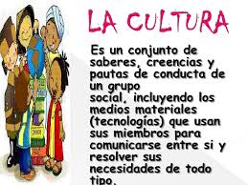
Concepto de Cultura

Slide 5
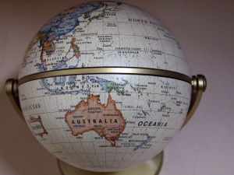
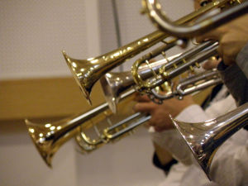
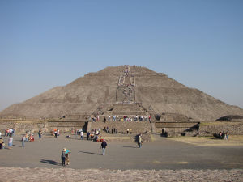
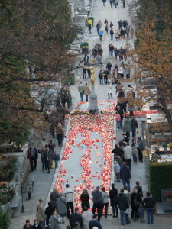
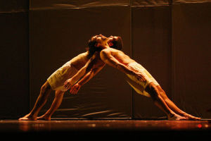
Expresiones culturales:

Slide 6
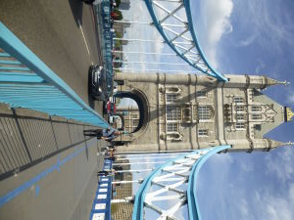
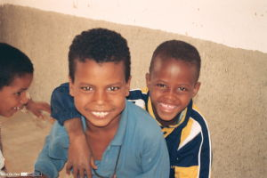
Turismo - cultura
sociedad
Turistas y visitantes

Slide 7
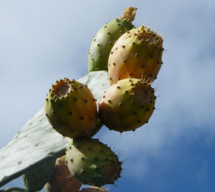
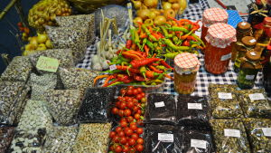
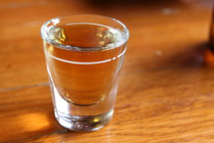

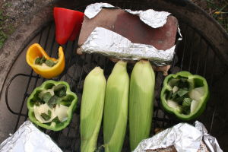
Comidas y bebidas

Slide 8
Bibliografía
Turismo No Convencional
Impactos socioculturales
Juan Carlos Monterrubio Cordero
Trillas, 2013
Turismo Cultural en México
Rosa Mayra Ávila Aldapa
Trillas, 2014
Carta Internacional sobre Turismo Cultural
www.isicomos.org.
Organización Mundial del Turismo (OMT)
www.world-tourism.org.

